Slide 1

深圳市九州电子之家有限公司 人力资源管理制度 编制：人事行政部

Slide 2
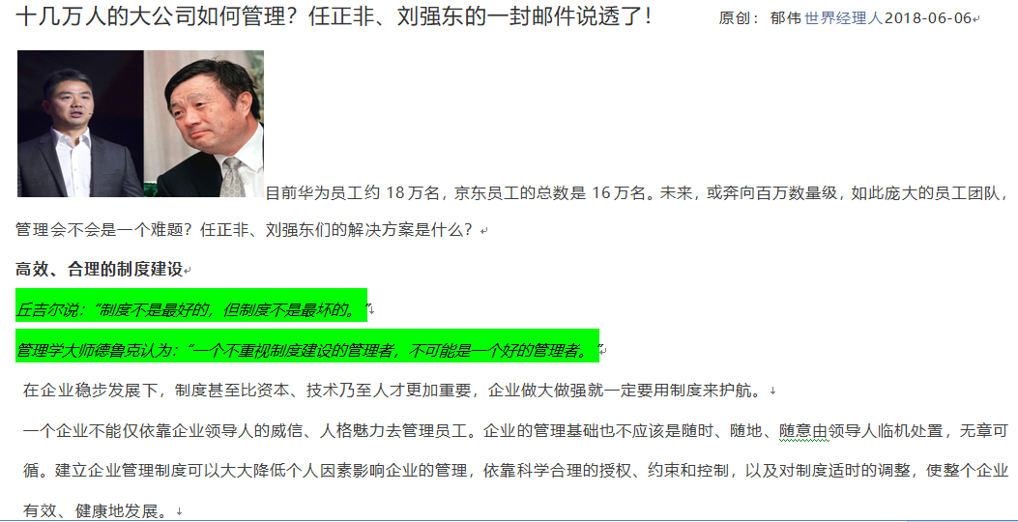

Slide 3
培训内容
第一部分 公司组织结构
第二部分 招聘管理制度
第三部分 考勤假期管理制度
第四部分 培训管理制度
第五部分 绩效管理制度
第六部分 薪酬管理制度
第七部分 奖惩管理制度
第八部分 职业发展与离职管理

Slide 4
第一部分 公司组织架构
 |  |  |  |  |  |  |  |  |  |  |  |  |  |  |  | 深圳市九州电子之家有限公司
 |  |  |  |  |  |  |  |  |  |  |  |  |  |  |  |  |  |  |  | 组织结构图
 |  |  |  |  |  |  |  |  |  |  |  |  |  |  |  |  |  |  |  |  | 总经理
 |  |  |  | 技术中心 |  |  |  |  |  |  |  |  | 供应链中心 |  |  |  |  | 交易中心 |  |  |  |  | 总经办 |  |  |  |  |  | 财务部 |  |  |  |  | 仓库部 |  |  |  |  | 人事行政部
产品部 |  |  | 开发部 |  |  |  |  | 测试部 |  |  |  | 推广部

Slide 5
第二部分 招聘管理制度
1、招聘需求：
用人部门须填写《人员需求申请表》提交人事行政部初审后报副总经理审核、总经理审批。
深圳市九州电子之家有限公司
人员需求申请表
申请部门 |  | 申请人 |  | 申请时间
需求岗位名称 |  | 计划招聘人数 |  | 薪酬范围
计划到岗时间 |  | 申请原因 | □ 离职补充 □ 新增
任职资格
年龄 |  | 学历 |  | 专业
性别 |  | 工作经验 |  | 外语水平
岗职要求 | 1、
 | 2、
 | 3、
 | 4、
 | 5、
 | 6、
部门领导审批 |  |  | 人事部
总经理审批

Slide 6
第二部分 招聘管理制度
2、招聘选拨流程：
人事发布职位
筛选简历
用人部门确认所要面试人员
人事部邀约面试
录用
人事部初试
用人部门复试
副/总经理面试
人事部背景调查、定薪

Slide 7
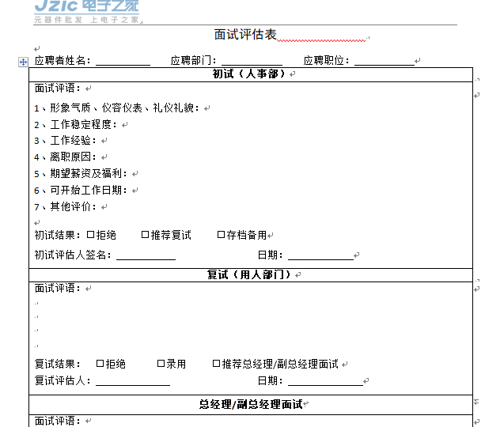
第二部分 招聘管理制度
3、招聘细则：略（见《招聘管理办法》）

Slide 8
第二部分 招聘管理制度
4、转正考核： 试用期员工转正考核表
姓名： |  | 部门： |  |  | 职务： | 学历： | 入职日期：
一、工作业绩考核（考核权重70%，满分100分）
试用期主要工作任务 |  |  |  | 工作完成情况 |  |  | 考核人评分
得分（S₁）
二、能力素质考核（考核权重30%，满分100分）
序号 | 考核项目 |  | 考核内容 |  |  |  | 考核人评分
1 | 业务能力 |  | 是否具备岗位必需的业务知识及能力。
2 | 工作条理性 |  | 工作是否有条理，思路是否清晰，能否分清轻重缓急。
3 | 沟通理解能力 |  | 与上下级、同事沟通是否及时、主动，理解是否准确、到位。
4 | 团队合作 |  | 是否能与其他同事相互配合、齐心协力搞好工作。
5 | 人际关系 |  | 是否能融入新环境，与他人友好交往。
6 | 适应性 |  | 是否能适应新岗位，迅速投入新角色。
7 | 责任心 |  | 是否具备良好的工作责任心、敬业精神。
8 | 主动性 |  | 工作是否积极、主动，投入感强，不需督促。
9 | 执行力 |  | 是否能准确贯彻上级意图，快速反应完成工作任务。
10 | 纪律性 |  | 是否遵守公司、部门成文或不成文的制度、流程和其他纪律。
得分（S₂）
考核得分（S₁*10*70%+S₂*10*30%）： 考核等级：□A □B □C □D 考核等级说明：A级：90分及以上；B级：80至89分（按期转正）；C级：70至79分（延长试用期）；D级：70分以下（辞退）。

Slide 9
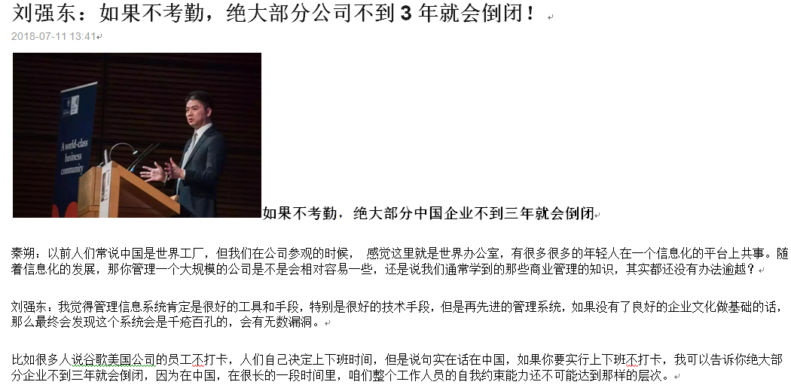
第三部分 考勤假期管理制度

Slide 10
第三部分 考勤假期管理制度
1、考勤管理：
1.1 工作时间：周一至周五为每天工作 8 个小时，每周工作时间合计40 小时，具体工作时间为：上午：8:30～12:00；下午：13:30～18: 00。
1.2 打卡：公司实行上下班钉钉打卡考勤制度，每天打卡 2 次，上午上班、和下午下班均需打卡，否则按缺勤处理。
1.3 迟到：比规定上班时间晚20分钟以内（含20分钟）。
1.4 早退：提前 20 分钟（含 20 分钟）以内未经部门领导批准擅自离岗者。

Slide 11
第三部分 考勤假期管理制度
1、考勤管理：
1.5 每月迟到加早退 3 次以内（含 3 次/每次不超过20分钟）视为正常到岗。
1.6 迟到20分钟以内，每次均按 1 小时扣发工资。
1.7 每年迟到和早退累计超过30次、每月迟到和早退超过8次或连续超过5次的，视为严重违反考勤制度，除扣发工资以外，可终止劳动合同。

Slide 12
第三部分 考勤假期管理制度
1.8 外出：因工作需要到办公室场所以外的地方办事并当天返回。
外出审批流程：
对于未经批准、擅自外出的，予以通报批评，情节严重的按旷工论处。
钉钉提交外出申请
（备注时段、外出事由）
领导审批（可以微信、QQ先向上级报备后，再走钉钉审批流程）
外出办事（钉钉签到）

Slide 13
第三部分 考勤假期管理制度
1.9 补签卡:迟到（因不可抗力因素）、缺卡（忘打卡）及考勤系统未显示考勤记录的情况下，都可以在钉钉考勤页面的申请模块进行补签卡，经上级负责人证实申请有效，不记缺勤，补签卡申请应在到 2 个工作日内完成。
1.10 旷工：没有办理请假、续假手续或虽办理但未获批准，擅自未到岗或迟到早退超过20分钟。旷工以核定的旷工天数扣发旷工时间3倍的工资；一年内核定旷工累计达到6天（或48小时）或连续3天者，在扣发相应工资的同时可解除劳动合同。

Slide 14
第三部分 考勤假期管理制度
技术中心平时加班管理：
1、加班申请：钉钉提出加班申请，写明起止时间及时长，加班原因，审批人为技术部负责人
2、加班判定：工作至20：30之前才计算加班，加班开始时间为18：30，如在20：30之前打卡，则不计算加班时间。
3、加班时间用途：调休冲抵，具体调休日期由技术中心负责人根据工作情况灵活调整，确定调休日期及时长后，将结果反馈给人事。
4、加班说明：未经审批的加班不予以调休，当年度的加班时间应在当年度内调休，不支持跨年。

Slide 15
第三部分 考勤假期管理制度
2、假期管理：
事假
病假
在国家规定的医疗期内的，按本人工资的60%支付（提供诊断证明）
法定假
婚假：3天
产假：178天
丧假：3天
年休假：5天（工作满一年）；10天（工作满10年）；15天（工作满20年）
无工资

Slide 16
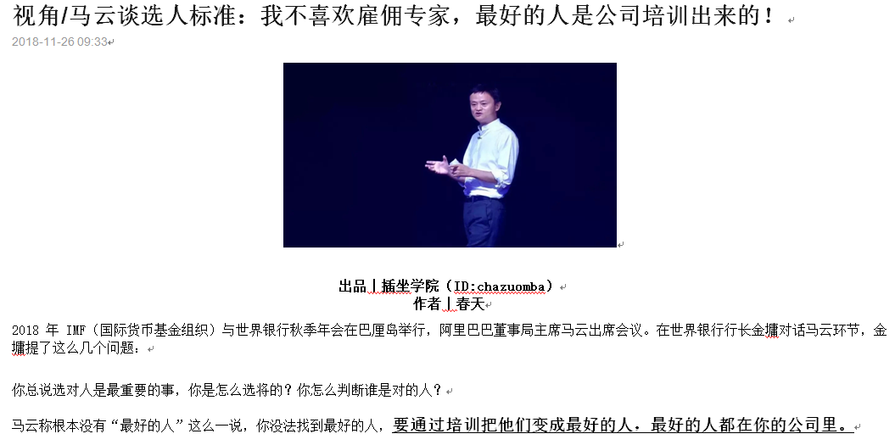
第四部分 培训管理制度

Slide 17
第四部分 培训管理制度
1、培训分类：
1
入职培训：人事行政部负责实施；
2
岗前培训：所在部门负责实施；
3
在职培训：各部门负责，具体根据部门需求来实施

Slide 18
第四部分 培训管理制度
2、在职培训分类：
内部培训
由公司各部门组织实施：
1、公共知识培训（人资部组织实施；
2、业务技能知识培训（所在部门组织实施）。
外部培训
公司根据需要
1、选派员工
2、员工申请
参加社会培训机构举办的培训。

Slide 19
第四部分 培训管理制度
3、培训流程：
培训需求分析
拟定培训计划（时间、地点、对象、方式）
培训内容开发（讲师）
实施培训（硬件设施）
培训效果评估

Slide 20
第四部分 培训管理制度
4、培训效果评估：（4个层次）
①反应层次 主要采用问卷调查测定
②学习层次 主要采用书面测试、操作测试、情景模拟
等方式
③行为层次 受训者行为是否有所改善
④结果层次 培训效果测定的最高层次 如:事故率、产量、
销售额、成本、利润、合格率、离职率等

Slide 21
第四 部分 培训管理制度
5、培训激励机制：
讲师激励
物质激励：
100元/课时，500元封顶。
精神激励：
每年评选最佳讲师，并颁发“荣誉证书”
月/年度绩效考核加分依据
晋升、加薪依据

Slide 22
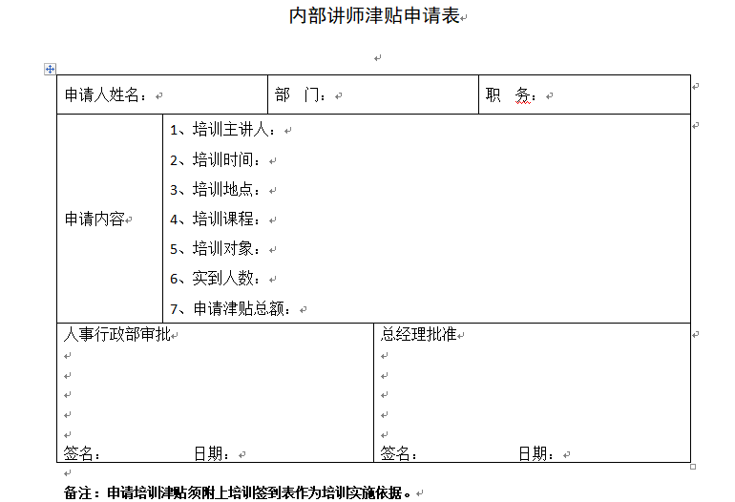
第四部分 培训管理制度
5、培训激励机制：

Slide 23

第四部分 培训管理制度
5、培训激励机制：
参训人员激励：
（1）月/年度绩效考核加分依据；
（2）晋升、加薪依据。
－－机会永远属于勤奋的人－－

Slide 24
第四部分 培训管理制度
6、外训：
外训流程：
员工申请（填写《外训申请表》）或公司选派
公司领导审批
人事联系培训机构
公司领导审批
人事部联系培训机构实施培训
签订服务协议

Slide 25
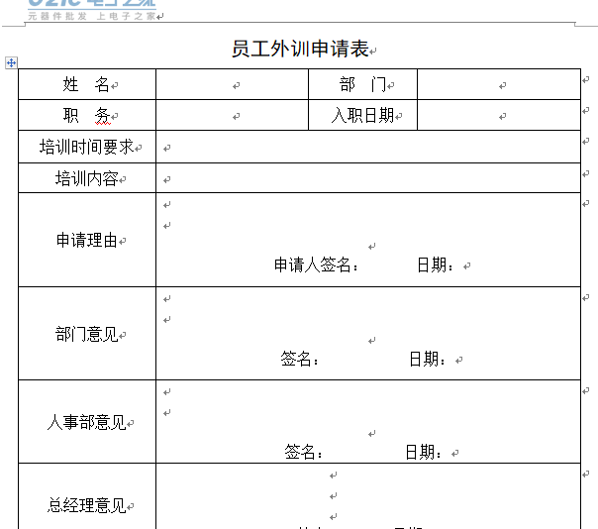
第四部分 培训管理制度

Slide 26
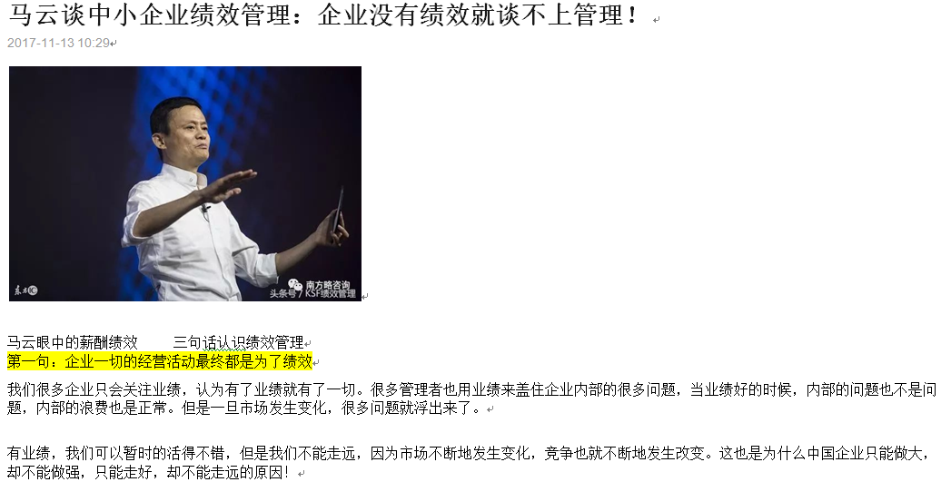
第五部分 绩效管理制度

Slide 27
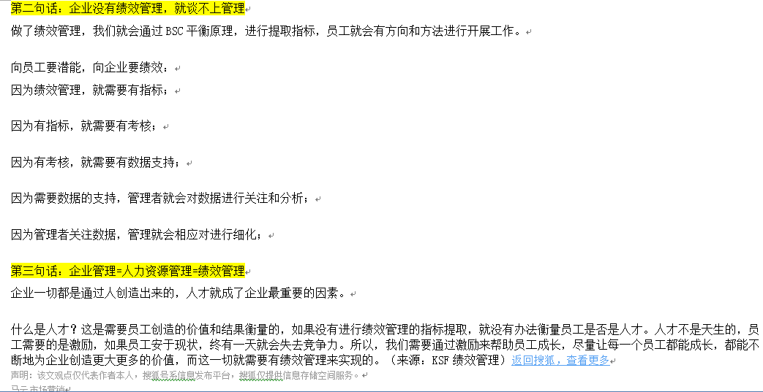
第五部分 绩效管理制度

Slide 28
第五部分 绩效管理制度
1、考核对象：公司已转正的人员。
月度考核周期内缺勤累计超过10个工作日的员工
已提出离职申请并已获准的员工
劳动合同期满将不再续签的员工
免
考
核
人
员
经公司总经理批准免于考核的员工

Slide 29
第五部分 绩效管理制度
2、考核周期：
1
月度考核：
每个月考核一次，考核期满次月7日前完成考核。
2
季度考核：
每个季度考核一次，考核期满次月7日前完成考核。
3
年度考核：
每年1月份开始实施，1月15日前完成考核（年底未满试用期人员不在考核范围）。考核结果直接与年终奖金发放挂钩。

Slide 30
第五部分 绩效管理制度
3、考核内容：
1
工作业绩
工作业绩采取KPI（关键业绩指标）考核的方式，KPI由各部门依据岗位职责设定，要求少而精。
2
日常行为
日常行为采取关键事件考核的方式。员工在考核期间发生关键事件时，考核人须做好书面记录作为考核依据。

Slide 31
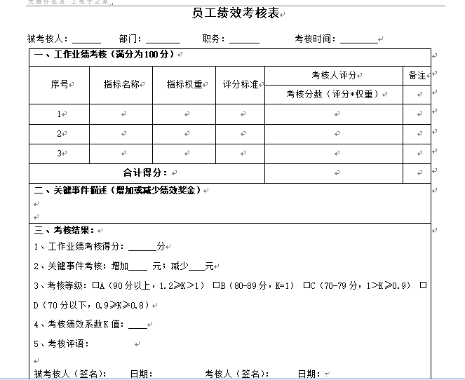
第五部分 绩效管理制度
4、考核表：

Slide 32
第五部分 绩效管理制度
4、考核关系：
被考核职位 | 总经理 | 部门负责人 | 直接上级（主管）
基层员工 | — | 复核 | 100%
主管 | 复核 | 100% | —
部门负责人 | 100% | — | —

Slide 33
第五部分 绩效管理制度
4、考核结果分级：
考核等级 | A（超出期望） | B（符合要求） | C（有待提高） | D（显著不足）
考核等级含义 | 员工工作绩效超出上级期望或岗位职责要求 | 员工工作绩效符合上级期望或岗位职责要求 | 员工工作绩效与上级期望或岗位职责要求存在一定差距 | 员工工作绩效与上级期望或岗位职责要求存在较大差距
考核分数 | 90分及以上 | 80至89分 | 70至79分 | 70分（不含）以下
绩效系数（K） | 1.2≥K＞1 | K=1 | 1＞K≥0.9 | 0.9≥K≥0.8

Slide 34
第五部分 绩效管理制度
4、考核结果应用：
1
1
绩效工资（年终奖）=绩效工资基数*考核绩效系数±关键事件考核结果
月度考核：
每个月考核一次，考核期满次月7日前完成考核。
2
2
绩效工资浮动额之和不超过绩效工资标准的20%，超过的以20%封顶。
季度考核：
每个季度考核一次，考核期满次月7日前完成考核。
3
月薪为固定工资+提成制的业务部门，KPI考核和关键事件考核与其提成挂钩，固定工资不浮动。
3
年度考核：
每年1月份开始实施，1月15日前完成考核（年底未满试用期人员不在考核范围）。考核结果直接与年终奖金发放挂钩。
4
员工连续三次考核绩效不达标（考核结果为C、D级）的，须进行调岗处理。员工所属部门须在第二次考核后与人事行政部进行预警沟通，做好人员补充的准备。

Slide 35
第六部分 薪酬管理制度
1、薪酬原则：
战略导向原则
合法原则
公平原则
薪
酬
原
则
激励原则
竞争原则

Slide 36
第六部分 薪酬管理制度
2、调薪类别：
试用期满调薪
晋升调薪
年度调薪
根据员工职务晋升作相应调薪
每年3月份开始公司实行年度例行调薪。
根据试用期间的表现及考核结果调薪

Slide 37
第六部分 薪酬管理制度
3、调薪流程：
申请人填写《人事异动申请表》
部门负责人审批
人事部审批
总经理审批
财务实施

Slide 38
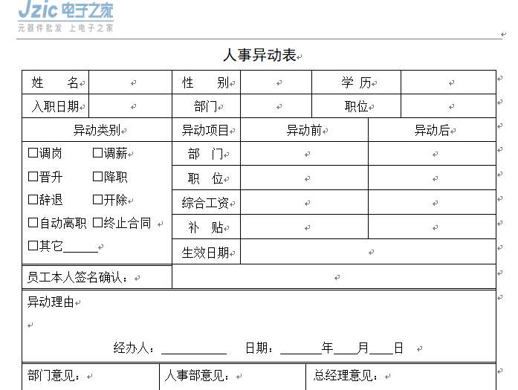
第六部分 薪酬管理制度
4、薪酬异动：

Slide 39
第六部分 薪酬管理制度
5、调薪标准：
1
试用期调薪、晋升、调岗调薪依据《员工工资标准》执行，原则上每次调薪幅度上调一个档次。
2
年度调薪：具体调薪方案根据公司实际盈利状况和年度绩效考核于每年3月份开始进行调整

Slide 40
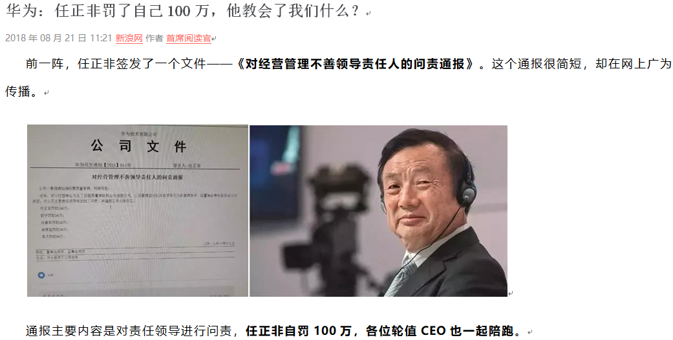
第七部分 奖惩管理制度
这次的事情不仅让大家了解到，华为不仅是一家敢于奖励的公司，也是敢于惩罚的公司，尤其是领导以身作则，自我批评。

Slide 41
第七部分 奖惩管理制度
1、奖惩项目及标准：
序列 | 奖惩项目 | 奖惩标准
1 | 灵活激励 | 奖励100-500元
2 | 记功 | 奖励500-3000元
3 | 记大功 | 奖励2000-5000元（个人）、3000-10000元（团队）
4 | 晋级 | 升职调薪
5 | 特别奖励 | 奖励1000-50000元
1 | 通报批评 | 通报批评并罚款50元
2 | 警告 | 通报批评并罚款100元
3 | 记过 | 通报批评并罚款100-300元
4 | 记大过 | 通报批评并罚款300-2000元
5 | 辞退 | 解除劳动合同
6 | 开除 | 解除劳动合同并罚款500-3000元
7 | 经济赔偿

Slide 42
第七部分 奖惩管理制度
2、经济赔偿说明 ：
经济赔偿：指员工因个人工作质量给公司造成直接经济损失时，由相关责任部门（人）承担经济损失的行为，赔偿核算原则如下：
（1）一次性损失金额在 500 元以内（含 500 元）的，实行全额赔偿；
（2）一次性损失金额在 500 元以上，5000 元（不含 5000 元）以下的，给予最低 500 元，最高不超过 1000 元的罚金；

Slide 43
第七部分 奖惩管理制度
2、经济赔偿说明 ：
（3）一次性损失金额在 5000 元（含 5000 元）以上的，由相关监管部门专题报告公司主管领导，公司主管领导召集相关部门讨论处理。原则上给予责任人最低 1000 元，最高不超过 5000 元的赔偿金；
（4）责任单位（人）如对处理意见有异议，应由责任单（人）书面向公司主管领导报告，由公司主管领导审定，执行经济赔偿部门按公司领导审定执行；
（5）上述赔偿范围限于公司日常管理工作中的经济赔偿，“呆滞物资、应收帐款、质量管理”方面的奖惩详见专项制度规定。

Slide 44
第七部分 奖惩管理制度
3、奖惩依据条款：略。。。详细见《奖惩管理办法》

Slide 45
第七部分 奖惩管理制度
4、奖惩审批权限：
序列 | 奖惩项目 | 审批权限
1 | 灵活激励 | 部门主管 | 分管副总 | 人事部 | -
2 | 记功 | 部门主管 | 分管副总 | 人事部 | 总经理
3 | 记大功 | 部门主管 | 分管副总 | 人事部 | 总经理
4 | 晋级 | 部门主管 | 分管副总 | 人事部 | 总经理
5 | 特别奖励 | 部门主管 | 分管副总 | 人事部 | 总经理
1 | 通报批评 | 部门主管 | 分管副总 | 人事部 | -
2 | 警告 | 部门主管 | 分管副总 | 人事部 | -
3 | 记过 | 部门主管 | 分管副总 | 人事部 | 总经理
4 | 记大过 | 部门主管 | 分管副总 | 人事部 | 总经理
5 | 辞退 | 部门主管 | 分管副总 | 人事部 | 总经理
6 | 开除 | 部门主管 | 分管副总 | 人事部 | 总经理
7 | 经济赔偿 | 部门主管 | 分管副总 | 人事部 | 总经理

Slide 46
第七部分 奖惩管理制度
5、奖惩流程：
1
奖惩发起部门填写《奖惩报告单》
2
人事部按相关条款核实奖惩类别
3
受奖惩部门（人）签名确认
4
领导逐级审批
5
人事部发布公告存档
6
财务部执行奖惩费用

Slide 47
第七部分 奖惩管理制度
6、奖惩报告单：
奖惩报告单
奖惩当事人 | 姓名 |  | 部门 |  | 职务
奖励类别 | 奖励类别 |  | 奖励金额
 | 依据条款
处罚类别 | 处罚类别 |  | 处罚金额
 | 依据条款
情况说明及相关建议，可另附件
部门负责人意见 |  |  | 分管副总意见
人事部意见 |  |  | 总经理意见
当事人声明：本人接受公司规章制度给予本人的奖惩处罚结果！ 签名/日期：

Slide 48
第七部分 奖惩管理制度
7、奖惩应用：
公司年终对全年奖励情况进行统计汇总，在公司当年度评优、年终奖金核算、薪资调整、职级晋升等工作中给予优先考虑
奖励应用
1、凡被处以记过及以上惩罚者，将不得参与公司司当年
度评优工作
处罚应用
2、凡被处以记大过及以上惩罚者，取消其下一年薪资
调整资格
3、凡处以辞退与开除处分者，取消其当年度所有的年
终奖

Slide 49
第八部分 职业发展与离职管理
1、员工职业发展通道
管理序列
专业序列
总监
研发负责人
主管、经理
高级工程师
高级专员
中级工程师
专员
初级工程师
文员/助理
助理工程师

Slide 50
第八部分 职业发展与离职管理
1、员工职业发展通道
供应链中心
开发部
推广部
设计部
交易中心
交易中心
交易中心
测试部

Slide 51
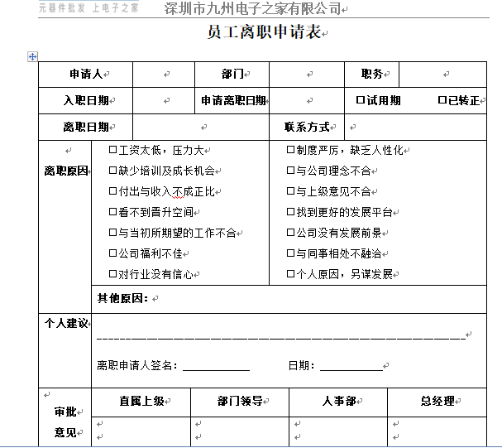
第八部分 职业发展与离职管理
2、离职申请：试用期提前3天，正式员工须提前30天。

Slide 52
第八部分 职业发展与离职管理
2、离职交接流程：所属部门交接→人事行政部交接→财务部交接→人事部开具《离职证明》
员工离职交接表
姓 名 |  | 性 别 |  | 部 门
职 务 |  | 入职日期 |  | 离职日期
异动类型：□ 辞职 □ 自动离职 □ 辞退 □开除 □终止劳动合同 □其他
注：请员工持此表依次到以下部门办理有关手续，并在手续办理完毕后将此表交人事部。
员工所在部门 | 每周： |  |  | 接收人/日期 | 上级签名
 | 每月：
 | 每季：
 | 每年：
 | 电子类文件和资料：
 | 尚未完成事项：
人事行政部 | □收回工卡
 | □收回个人办公用品（笔记本、手机卡、U盘等）
 | □修改个人办公电脑密码
 | □当月出勤天数 天 请假天数 天
财务部 | □应收：借款 元，其他 元。
 | □应付：提成 元，报销 元，其他 元。

Slide 53

祝您成长……成熟……成功
如果您在工作中有经验愿意分享或有建议提出，请随时E-MAIL给我们，电子之家将记录您在这个大家庭里的点滴进步和成长足迹。

